Slide 1

ПЕДАГОГИЧЕСКИЙ ПРОЕКТ
ТЕМА: «Птицы прилетели»
МДОУ «Детский сад №6 общеобразовательного вида с приоритетным осуществлением деятельности по познавательно – речевому развитию детей»
г. Киришский район
Вторая группа раннего возраста
Проект подготовила и провела
воспитатель второй квалификационной категории
Чернелевская Виктория Анатольевна

Slide 2
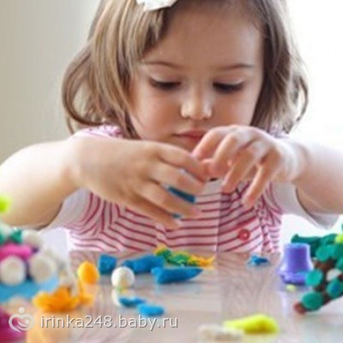
Проблема
В раннем возрасте дети еще в очень незначительной степени способны к произвольным, волевым усилиям, иначе говоря, не могут еще заставить себя делать то, что не вызывает их интереса.

Slide 3
Актуальность проекта
Ранний возраст – самое благоприятное время для сенсорного воспитания, без которого невозможно нормальное формирование умственных способностей ребенка. Этот период важен для совершенствования деятельности органов чувств, накопления представлений об окружающем мире, распознавания творческих способностей.
Самостоятельно с помощью пособий и игрушек ребёнок не сможет достичь высокого уровня, все его действия необходимо направлять и объяснять.
Задача воспитания детей раннего возраста — подвести их к усвоению общепринятых сенсорных эталонов, величин, форм, цветовых тонов.
Данный проект направлен на формирование коммуникативных навыков и обеспечение познавательной информации детей раннего возраста по теме «Птицы прилетели» через дидактический материал, манипулирование им, выполнение заданий на начальном этапе с помощью взрослого. В процессе индивидуальных занятий с ребёнком или подгруппой проводить наблюдение, как дети осваивают те или иные навыки.
Предлагаются конспекты занятий, дидактические игры, консультация для родителей. Представлены основные методы и приемы, используемые на занятиях, а также перечислены умения и навыки, свидетельствующие о соответствующем уровне развития восприятия.
Проект составлен в рамках комплексно – тематического планирования с 31.03. по 11 04. 2014 года по теме: «Птицы прилетели» (Приложение 1)

Slide 4
Методический паспорт проекта
Тема: «Птички прилетели»
Автор: Чернелевская В. А.
Вид проекта: познавательно -развлекательный
Длительность: краткосрочный
Возрастная группа: Дети II группы раннего возраста (1.5 - 2 года)
Образовательные области: познавательно – речевое развитие, социально – личностное развитие, художественно – эстетическое развитие, физическое развитие.
Сроки: с31.0314 по11.04.14
Участники проекта: дети, их родители, воспитатели. муз.. педагог.
Форма проведения итогового мероприятия проекта: развлекательная.
Название итогового мероприятия проекта: развлечение: «Солнечные лучики»

Slide 5
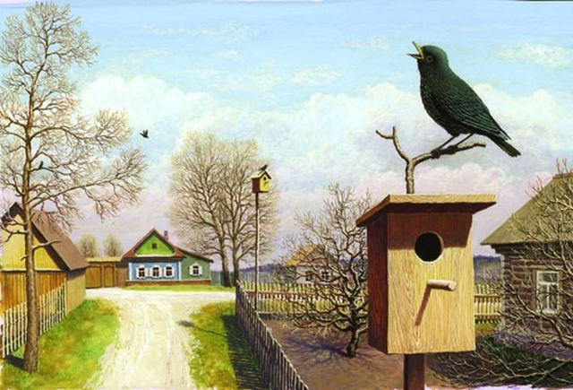
Цели проекта
Формировать полноценное восприятие окружающего мира
Помочь накопить представление о цвете, форме, величине предметов.
Дать представления о птицах, об их внешнем виде.

Slide 6
Задачи проекта
Для детей:
1. Научить выделять цвет, форму и величину как особые признаки предметов, накапливать представления об основных разновидностях цвета и формы и об отношении между двумя предметами по величине.
2. Развивать элементарные представления о птицах (летают, поют, клюют, чистят пёрышки); Развивать интерес к природе.
3. Развивать познавательную активность, двигательную активность, коммуникативные навыки;
4. Воспитывать любовь к пернатым. Вызывать желание оберегать птиц и ухаживать за ними;

Slide 7
Задачи проекта
Для педагога:
Развитие профессиональной компетентности в данном вопросе;
создание благоприятной атмосферы и условий для всестороннего развития, воспитания детей раннего возраста;
Наблюдение за развитием навыков и интересов воспитанников;
Активизировать пассивный и активный словарь детей (летает, прыгает, клюёт, сидит, чистит пёрышки).
Консультирование родителей по вопросам воспитания сенсорной культуры, бережного отношения к природе.

Slide 8
Задачи проекта
Для родителей:
Формирование компетентности в области сенсорного развития их детей;
Активное участие в жизни ребенка, осведомленность о его знаниях, умениях и опыте, приобретенных в дошкольном учреждении.

Slide 9
Продукты проекта
Для детей:
Лепка детей по теме: Зёрнышки для птичек»
Для педагогов:
Для педагогов:
Памятка для родителей «Воспитание любви к природе» (Приложение 5)
Оформлена фотовыставка
подборка бесед, игр, стихов, песен к теме;
презентация проекта.
Для родителей:
Вызвать желание к участию: в конкурсе «Кормушки для птиц», в выставке поделок «Птицы прилетели»;
2. Вызвать желание к участию создания альбомов с иллюстрациями и художественной литературы согласно возрасту детей по данной теме.

Slide 10
Ожидаемый результат по проекту
Для детей:
Учатся выделять цвет, форму и величину как особые признаки предметов, накапливать представления об основных разновидностях цвета и формы и об отношении между двумя предметами по величине.
Имеют элементарные представления о птицах (летают, поют, клюют, чистят пёрышки);\
3. Проявляют заботливое отношение: оберегать птиц и ухаживать за ними;

Slide 11
Ожидаемый результат по проекту
Для педагогов:
Умение планировать проектную деятельность;
Повышение уровня педагогической компетенции в вопросах воспитания детей раннего возраста.
Для родителей:
Заинтересованность и сотрудничество родителей как участников педагогического процесса;
Осведомлённость родителей о знаниях, умениях и опыте своих детей, приобретенных в дошкольном учреждении.

Slide 12
I этап проекта- предварительная работа
1. Подбор методической литературы по теме;
2. Подбор художественной литературы по теме;
3. Подбор и изготовление дидактического материала, наглядных пособий по теме.

Slide 13
II этап - Выполнение проекта
Образовательная область | Непосредственная образовательная деятельность
Познавательно – речевое развитие | Рассказ воспитателя: «Птицы весной» Рассматривание картинок с изображением птиц. Дидактические игры: «Найди и покажи», «Большая и маленькая птички», «Спрячем птичек», «Найди такую же птичку», «Подбери для птички пёрышки по цвету», «Как птички кричат?» Конструирование: «Домик для птички» Стихи: «Пой-ка, подпевай-ка» И. Токмакова, «Воробей по лужице» А. Барто, «Подлетели… Тише,тише» Н. Забила, «У кукушки» Т. Белозёров, «Ой, вы гули, гули, гули» А. Мецгер

Slide 14
II этап - Выполнение проекта
Образовательная область | Непосредственная образовательная деятельность
Социально – личностное развитие | Наблюдение за птицами на улице (птицы маленькие, беззащитные, пугливые, не могут себя защитить) Рассматривание картины из серии «Птички прилетели». Дидактическая игра: «Покормим птичек» Дыхательная гимнастика :«Чья птичка дальше улетит?» Пальчиковая игра: «Цыпа – цыпа» Настольная игра: «Картинки - половинки
Художественно – эстетическое развитие | Прослушивание песенок: «Воробей» А. Руббах, «Птичка» муз. М. Раухвергера. Лепка «Зёрнышки для птичек» Развлечение «Солнечные лучики»

Slide 15
II этап - Выполнение проекта
Образовательная область | Непосредственная образовательная деятельность
Физическое развитие | Подвижные игры: «Ворона и собачка», «Полетели птички», «Птичка». Дыхательная гимнастика:«Чья птичка дальше улетит?».

Slide 16
Работа с родителями
Памятка на тему: «Воспитание любви к природе» (Приложение 5)
Привлечение родителей к участию: в конкурсе «Кормушки для птиц», в выставке поделок «Птицы прилетели»,(Приложение 6)
Создание альбомов с иллюстрациями и художественной литературы согласно возрасту детей по данной теме.

Slide 17
Подведение итогов
С помощью подобранных игр - занятий у детей: Никиты.Ф., Даши В., Даши К., Саши З. Вадима З., Захара К., Дарины С., Нади А., Саши П., Насти Н. формируется восприятие сенсорных эталонов: они различают и правильно показывают 4-е основных цвета, чередуют предметы по величине.
У детей начала формироваться самостоятельность в познавательной и практической деятельности. Развиваются элементарные представления о птицах (летают, поют, клюют, строят себе домики - гнёзда); развивается интерес к природе. Дети имеют представления о строении птиц, о том, чем их можно покормить.

Slide 18
Перспективы развития проекта
В дальнейшем планирую работу по самообразованию на тему: «Сенсорное развитие детей раннего и младшего дошкольного возраста в процессе предметно-игровой деятельности».
Дальнейшая непрерывная систематическая работа на формирование сенсорных эталонов у детей раннего возраста;
Дополнение системы дидактическими играми и материалами;
Продолжение работы по использованию проектных технологий по сенсорному развитию.

Slide 19
Список литературы:
1. Венгер Л.А. Воспитание сенсорной культуры ребенка от рождения до 6 лет. – М.: Просвещение, 1988. – 144с.
2. Дидактические игры и упражнения по сенсорному воспитанию дошкольников / Под ред. Л.А. Венгера. – М.: Просвещение,1978. – 96с.
3. Григорьева Г. Г. Кочетова Н. П. Груба Г. В. Играем с малышами. Игры и упражнения для детей раннего возраста. Пособие для воспитателей дошкольных образовательных учреждений и родителей / Москва «Просвещение» 2003
4. Развитие детей раннего возраста в условиях вариативного дошкольного образования / Под ред. Т.Н. Дороновой., Т.И. Ерофеева. М.: Обруч, 2010. – 304с.
5. Журнал. Воспитатель дошкольного образовательного учреждения. №1/2010.
6.Богуславская З. М., Смирнова Е. О. «Развивающие игры для детей младшего дошкольного возраста».
7. Дидактические игры и занятия с детьми раннего возраста. Под ред. С. Л. Новосёловой – М., 1997
8. Елецкая О. В., Вереница Е. Ю. «День за днём говорим и растём». – М., ТЦ «Сфера», 2010
9. Янушко Е. А. «Развитие речи у детей раннего возраста». – М., «Мозайка-синтез», 2010
10. ЯнушкоЕ. А. «Развитие мелкой моторики у детей раннего возраста».- «Мозайка – синтез», 2010
11.НовиковскаяО. А. 1000 забавных пальчиковых игр – М.: Астрель; СП6: Сова, Владимир: ВКТ, 2010 -224с. ил.

Slide 20
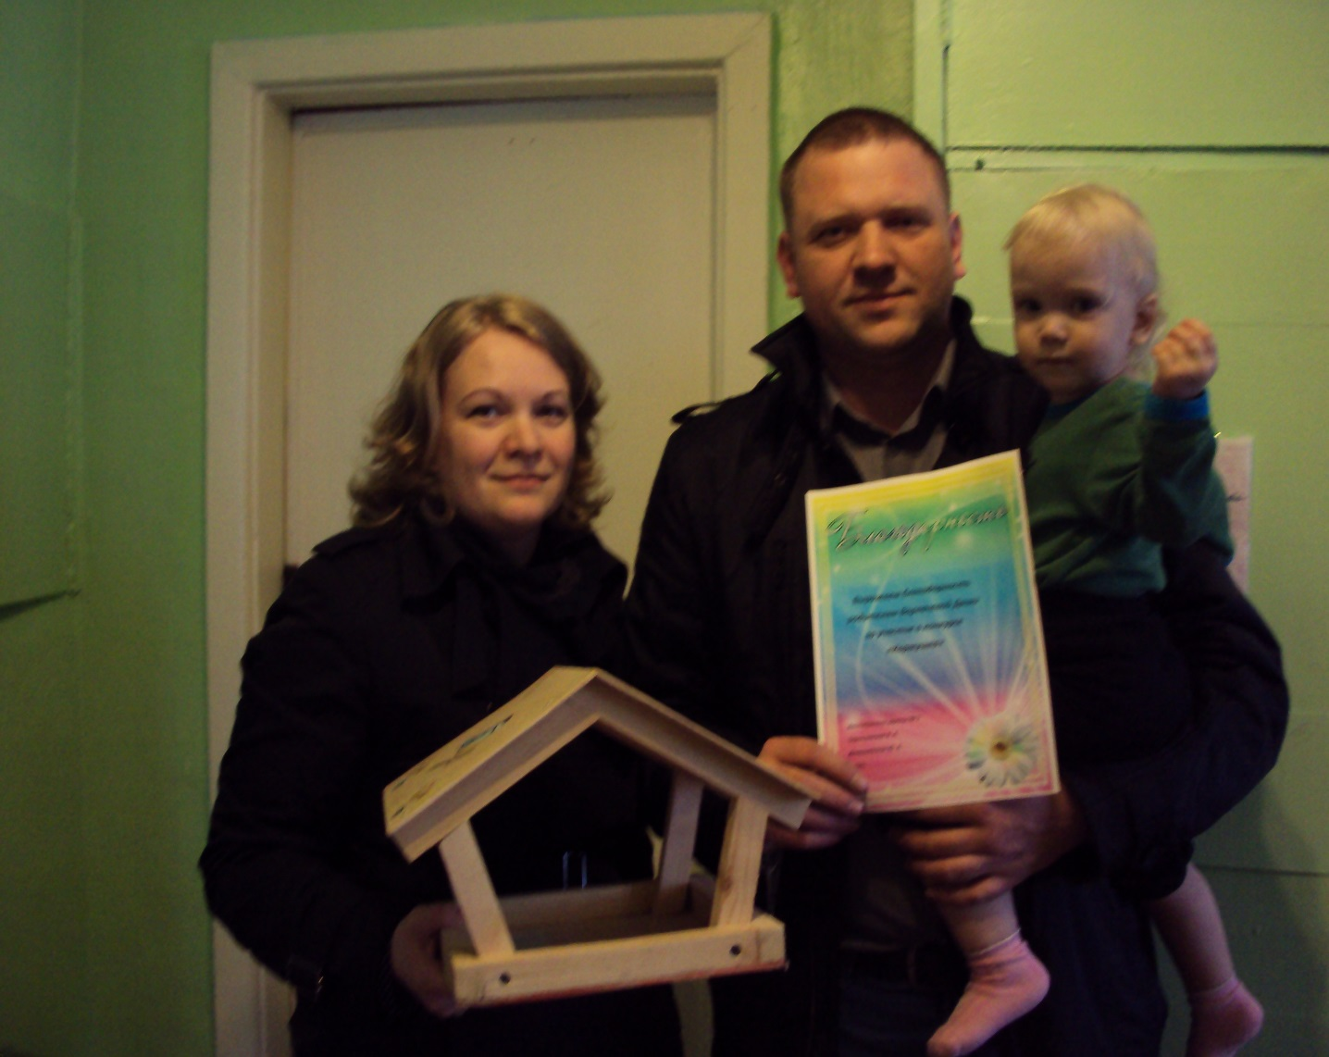
Участники выставки «Кормушки для птиц»
Семья Даши В.

Slide 21
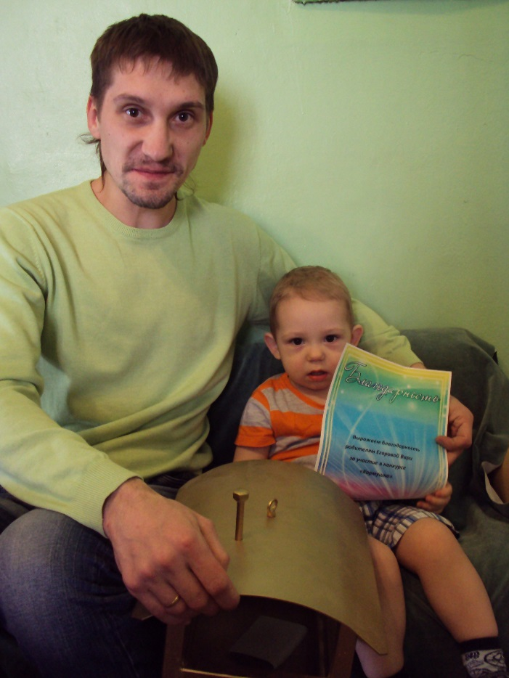
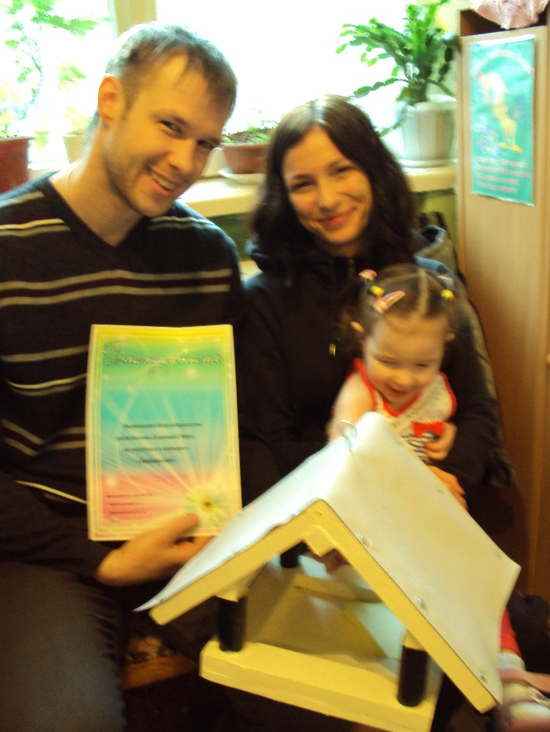
Участники выставки «Кормушки для птиц» Семьи Захара К. и Вари Е.

Slide 22
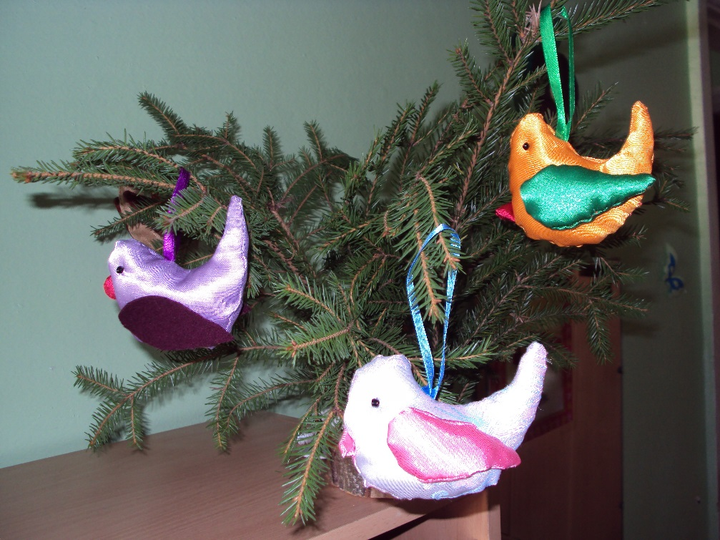
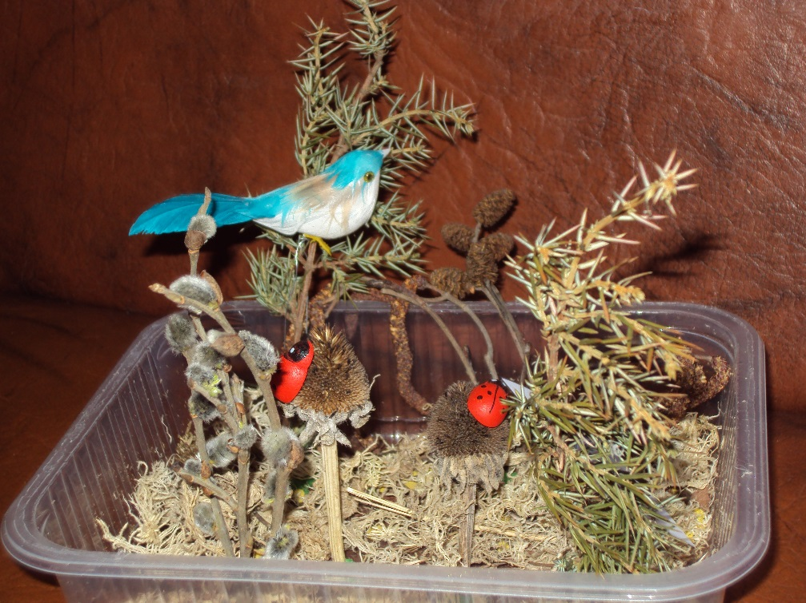
Выставка поделок «Птицы прилетели»

Slide 23
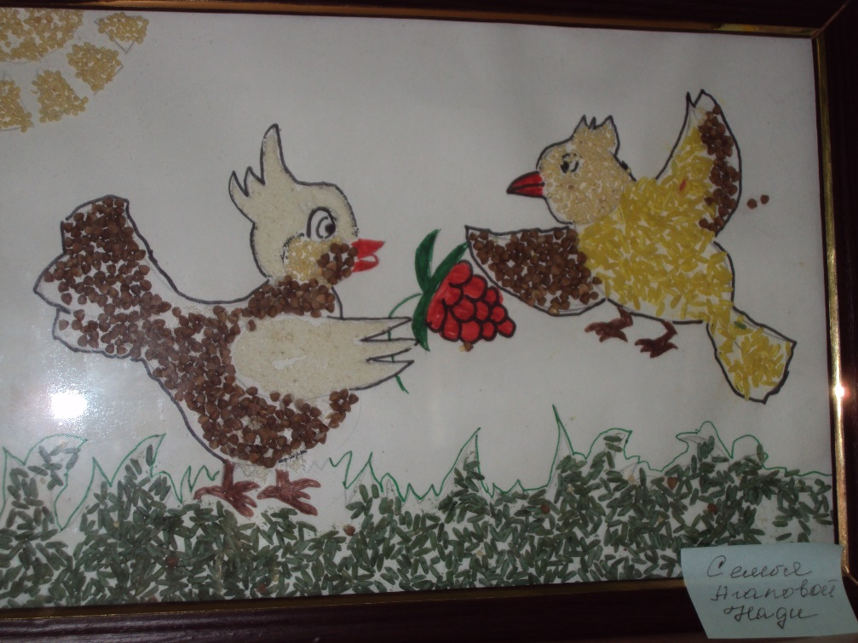
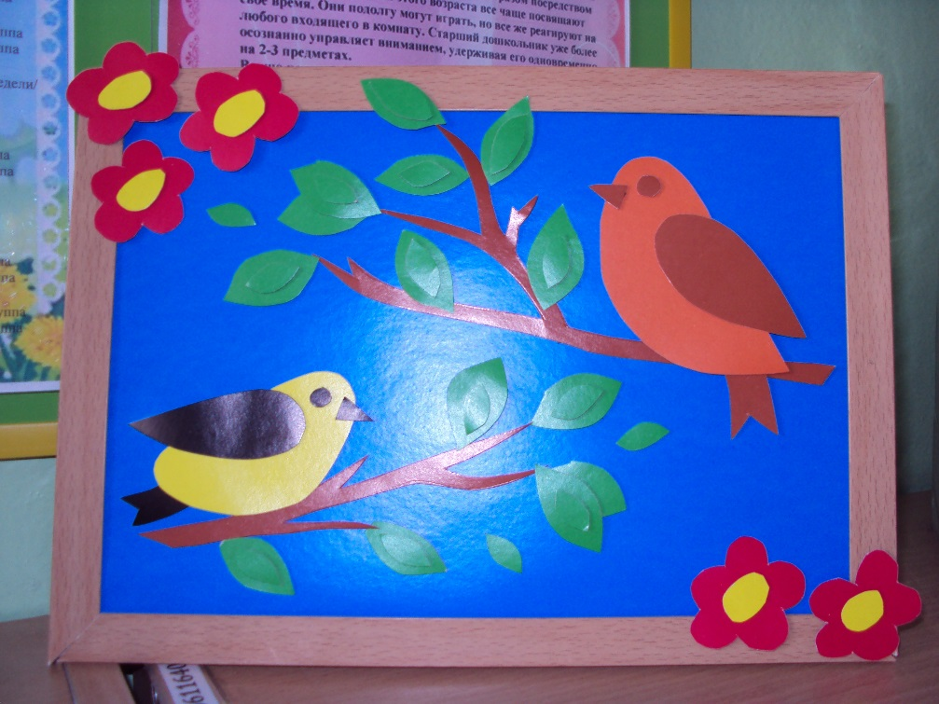
Выставка поделок «Птицы прилетели»

Slide 24
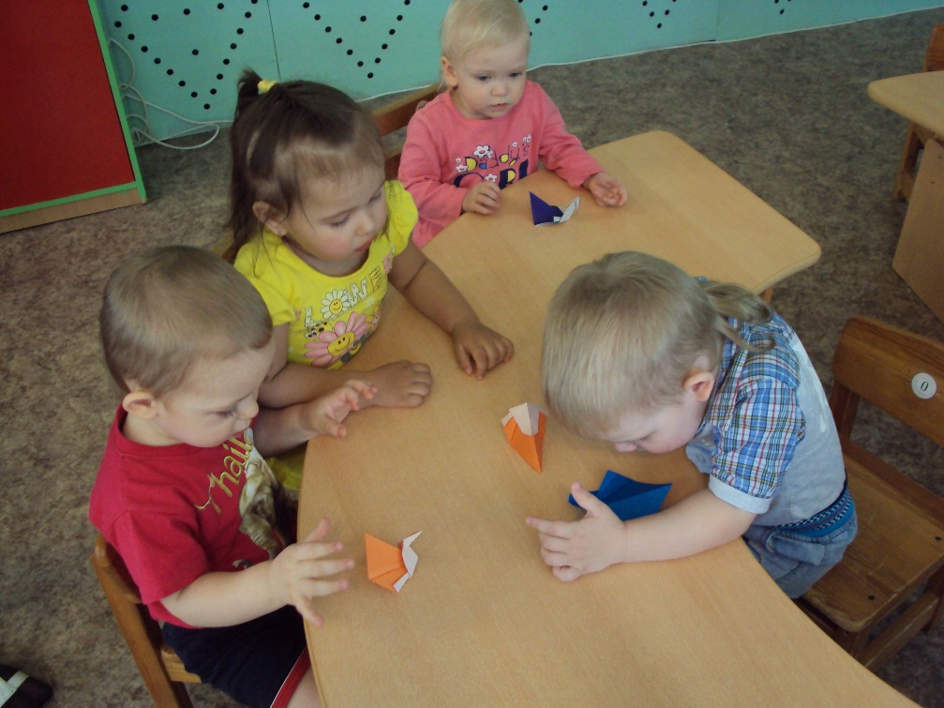
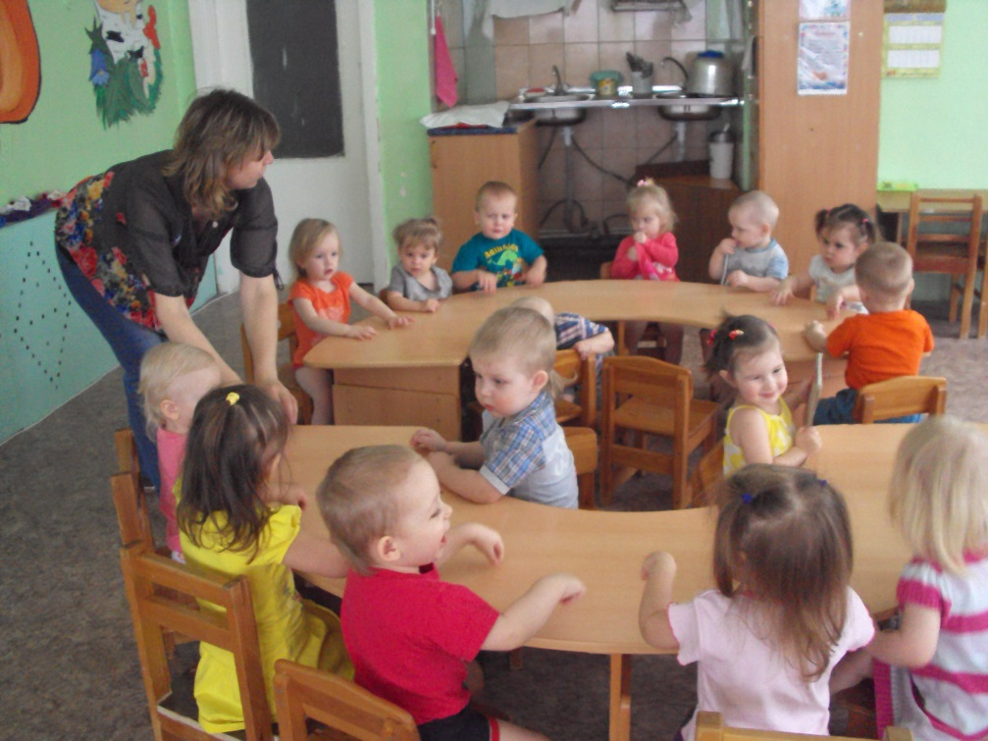
Непосредственная образовательная деятельность
Дыхательная гимнастика
«Чья птичка дальше улетит?»
Пальчиковая игра «Цыпа - цыпа»

Slide 25
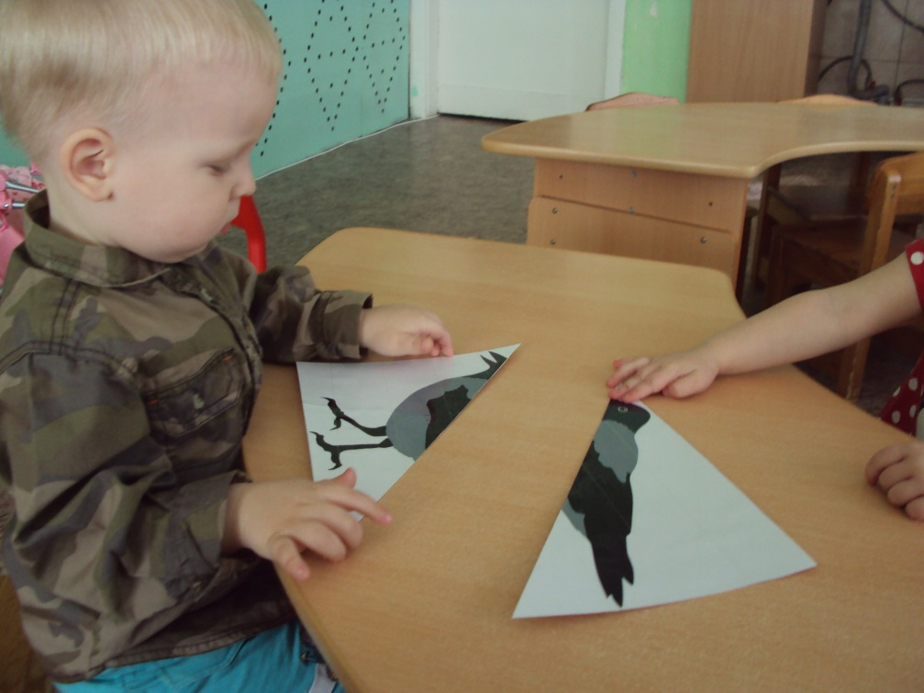
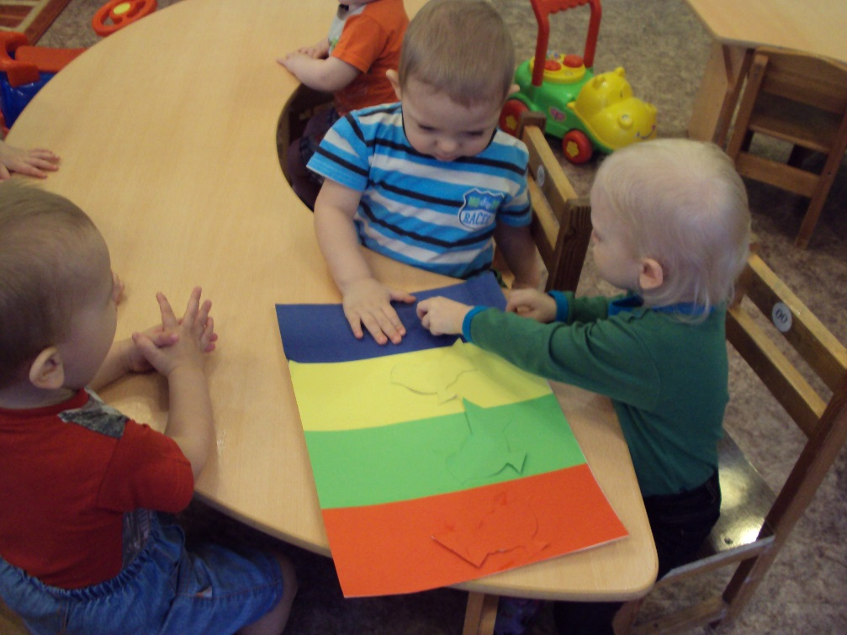
Непосредственная образовательная деятельность
«Картинки-половинки»
Д. и. «Спрячь птичку»

Slide 26
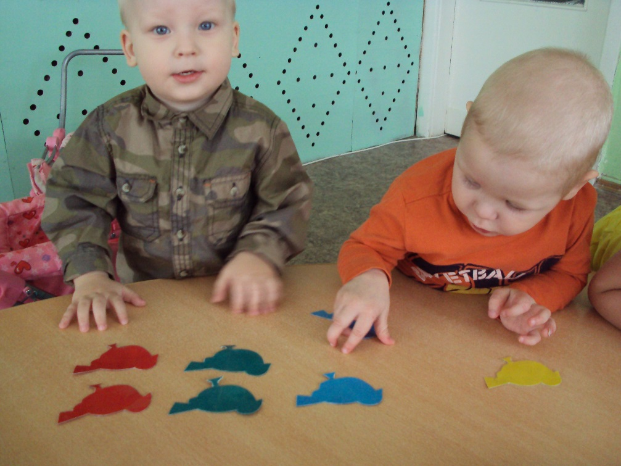
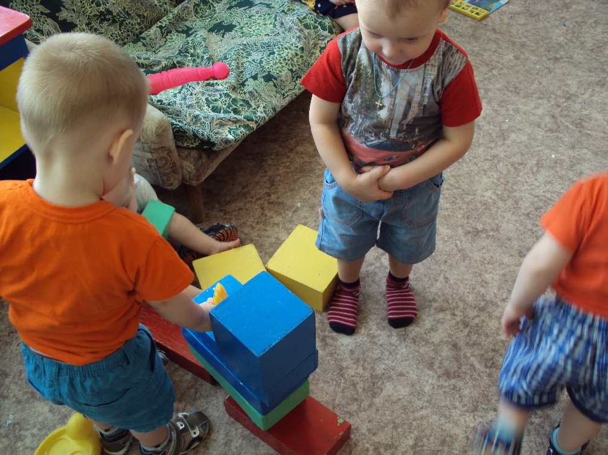
Непосредственная образовательная деятельность
Д. и. «Найди такую же птичку»
Конструирование «Домик для птички»

Slide 27
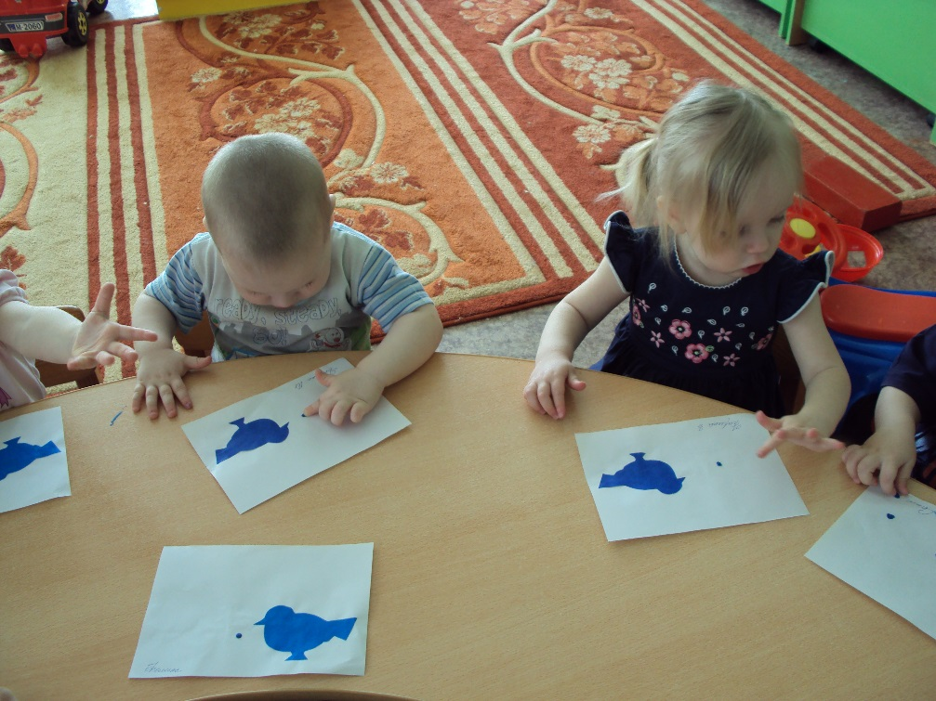
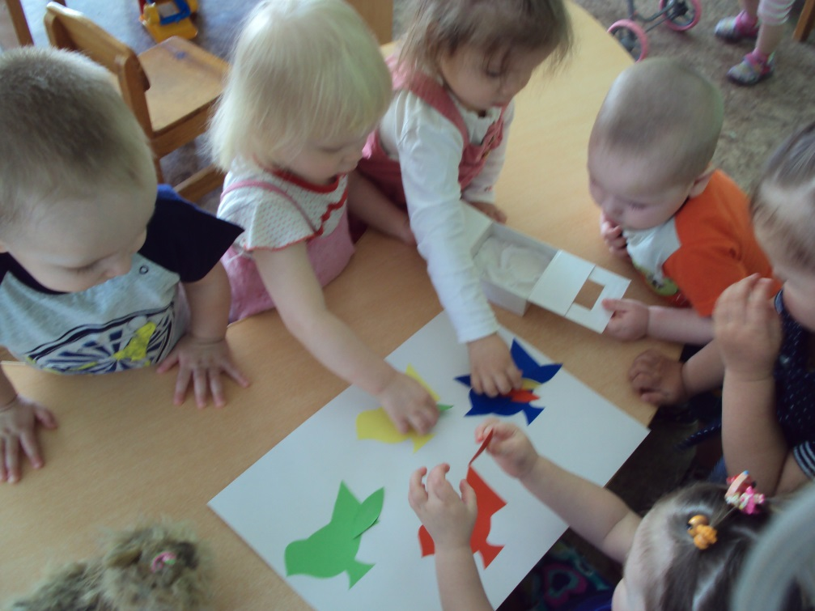
Непосредственная образовательная деятельность
Лепка «Зёрнышки для птичек»
Д. и. «Подбери для птички пёрышки по цвету

Slide 28
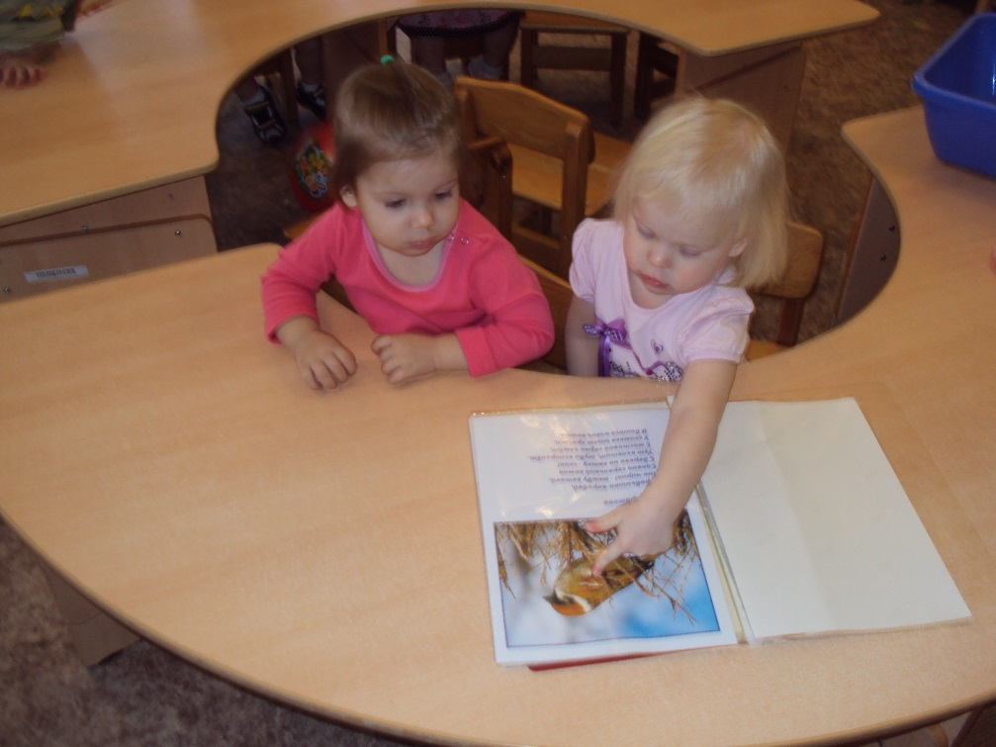
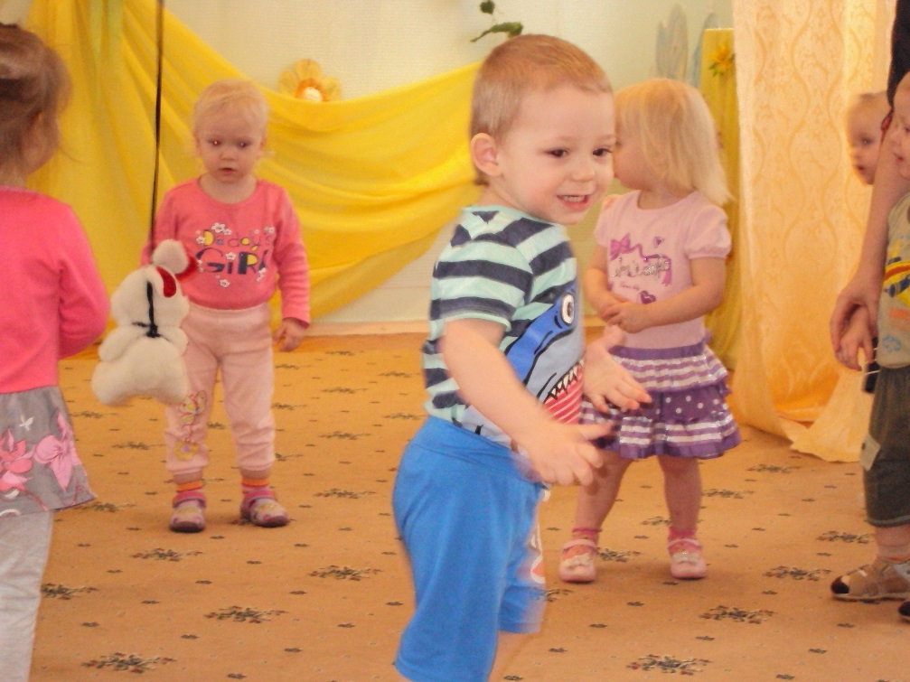
Непосредственная образовательная деятельность
Рассматривание альбома
Развлечение «Солнечные лучики»

Slide 29
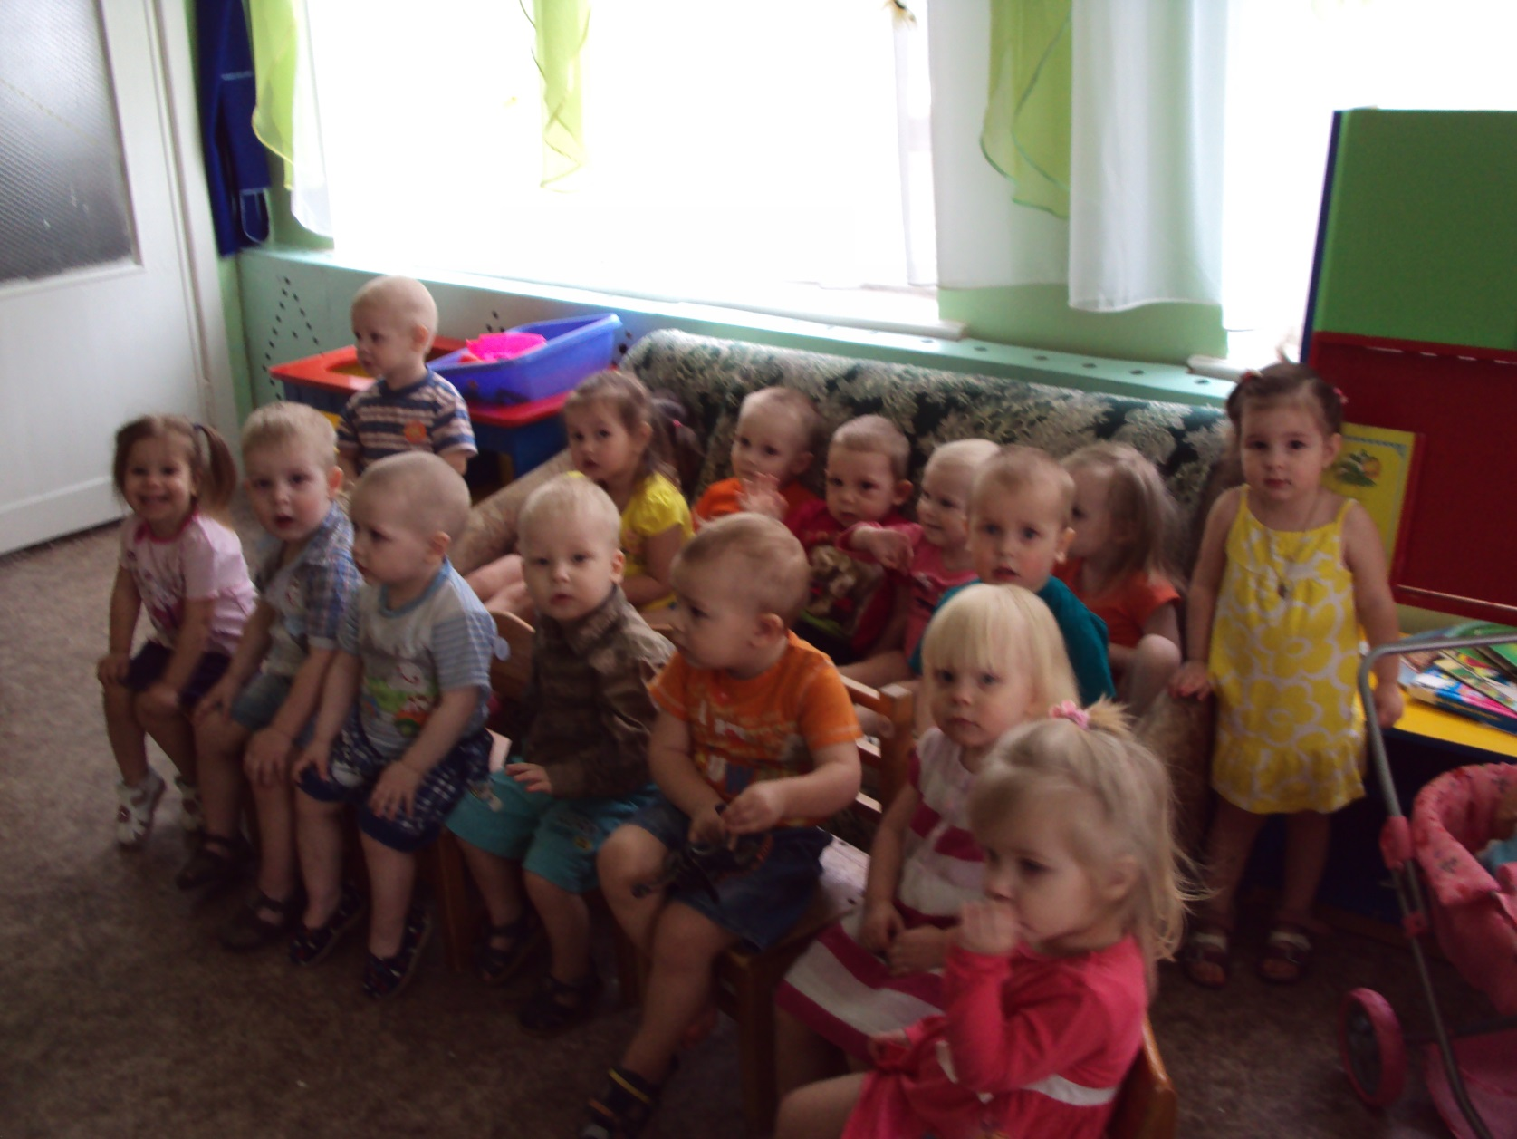
Спасибо за внимание!

